Slide 1
Образовательная программа дополнительного образования детей
«Страна Добрых Дел»

Slide 2
Цели программы:
Воспитание гармонично развитой личности,
создание благоприятных условий для раскрытия и развития способностей каждой отдельной личности в различных видах деятельности.

Slide 3
Задачи программы
Формировать бережное отношение к окружающему миру, положительное отношение к труду.
Приобщать к общественно – полезной деятельности.
Развивать навыки взаимопомощи, формировать самостоятельность.
Познакомить учащихся с разнообразием мира профессий.
Формировать умение контролировать и проявлять самостоятельность в поддержании порядка в школьной учреждении.

Slide 4
Направления занятий:
Спортивно – оздоровительные
Художественно – эстетические
Научно – познавательные
Военно – патриотические
Общественно – полезные
Проектная деятельность

Slide 5
Формы организации работы
Школьная: дежурство по школе, организация генеральной уборки классного кабинета.
Мастеров: знакомство с профессиями.
Музыкальная: праздничные концерты.
Детская: помощь детям детского сада.
Милосердия: помощь участникам ВОВ, сбор игрушек, книг для детей.
Книжная: мелкий ремонт, посещение библиотеки.
КТД: коллективные творческие дела, изготовление кормушек для птиц.
Зеленая: озеленение кабинета, работа на пришкольном участке.

Slide 6
Ожидаемые результаты
Три уровня результатов внеучебной деятельности школьников:
1 – й уровень – школьник знает и понимает общественную жизнь;
2 – й уровень – школьник ценит общественную жизнь;
3- й уровень – школьник самостоятельно действует в общественной жизни.

Slide 7
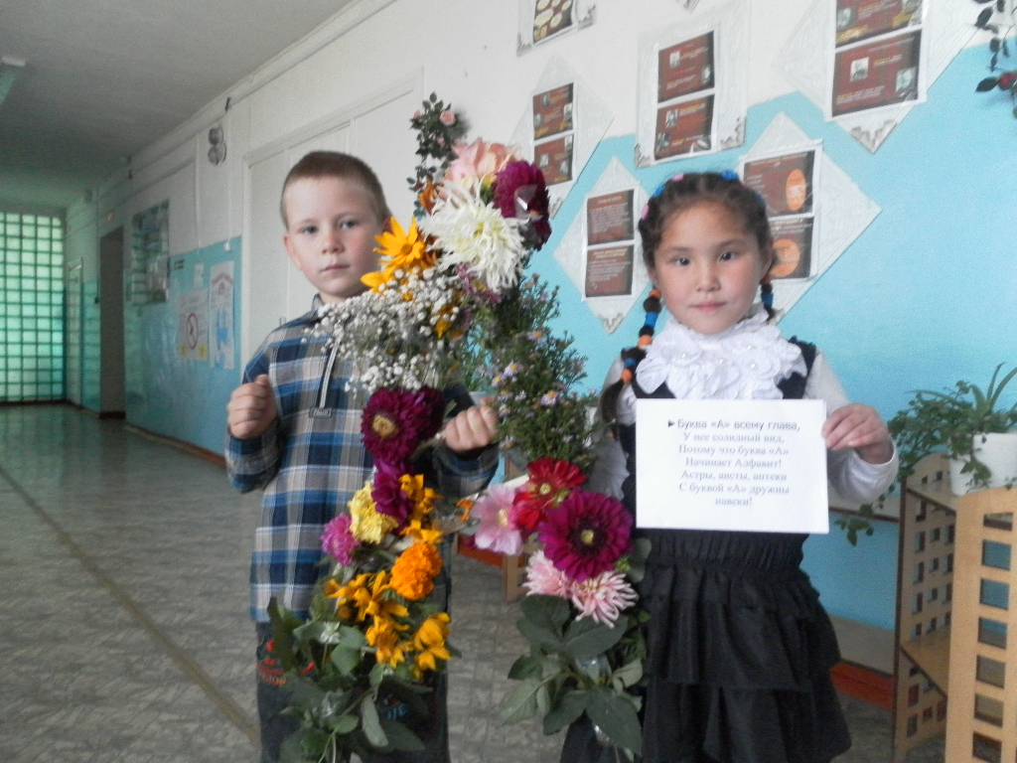

Slide 8
Конец!

